Slide 1

A16Z · TOP 100 CONSUMER AI APPS
全球百强消费级 AI 应用 · 第七版
Top 100 Consumer AI Apps — Seventh Edition
Olivia Moore（奥利维亚·摩尔） ｜ a16z ｜ 2026 年 10 月 5 日
数据来源：Similarweb（网页月访问量）· Sensor Tower（移动月活/下载量）· YipitData（美国消费者卡观测支出）

Slide 2
CONTENTS
目录
01
开篇：为什么流量数据不够用了
11 款新品 · 25% 日活 · 4.5% 付费渗透
02
第一章 三款大模型，三种不同的牌局
ChatGPT 领先 · Claude 跃居第三
03
第二章 AI 支出遵循幂律
前 1% 贡献 19.5% 支出
04
第三章 争夺你的个人助理
Instinct 对战 Muse
05
第四章 巨头已至，创业公司仍在何处取胜
四个取胜主题
06
第五章 订阅之外，我们需要新的商业模式
84.1% 靠订阅变现
07
免责声明
a16z 原文声明

Slide 3
开篇
本期核心结论
▪ 仅 11 款产品首次上榜 —— 七届榜单中新入榜数量最少的一次
▪ 广度在扩，深度不足：近一半美国消费者表示在使用 AI，但只有 25% 每天使用
▪ 付费渗透率仍低：截至 8 月，只有 4.5% 的美国消费者持有 ChatGPT、Gemini 或 Claude 的有效付费个人订阅
▪ 重度用户极度变现：前 10% 付费者贡献了全部观测支出的约一半
▪ AI 找到了第一个真正的市场：那些愿意付费、且往往付很多钱，去购买帮助他们构建、创作、推进工作的工具的人
▪ 商业模式待变：实质上全部 AI 收入来自直接订阅或按量计费，与以往靠广告、交易间接变现的时代不同
＊本页为全篇要点的提炼，详细数据见后续各章。

Slide 4
方法论
三张榜单，三种口径
榜单 | 排名依据 | 数据来源
Top 50 网页产品 | 月度独立访问量 | Similarweb
Top 50 移动应用 | 月活跃用户 | Sensor Tower
Top 50 消费支出（本期首次） | 信用卡观测月支出 | YipitData
入选门槛：生成式 AI 必须是产品体验的核心；AI 原生公司与既有产品均可入选。本期规则调整：主要面向 NSFW 用途设计的产品被排除，单独视为一个品类。重要提示：支出榜仅限美国、来自面板样本而非全量普查，不应被当作公司总营收来解读。

Slide 5
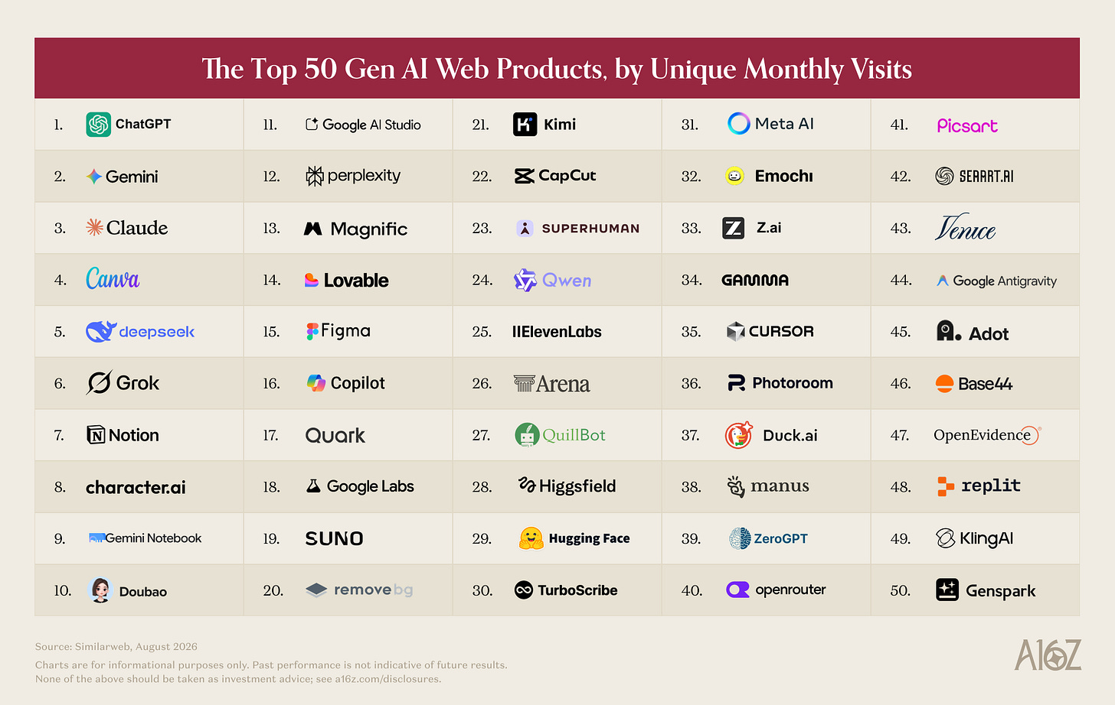
榜单
Top 50 生成式 AI 网页产品（按月度独立访问量）
▪ 排名依据：Similarweb 月度独立访问量
▪ 前十
  – 1 ChatGPT ｜ 2 Gemini ｜ 3 Claude ｜ 4 Canva ｜ 5 DeepSeek
  – 6 Grok ｜ 7 Notion ｜ 8 character.ai ｜ 9 Gemini Notebook ｜ 10 Doubao
图注：原图标题 The Top 50 Gen AI Web Products, by Unique Monthly Visits —— 按月度独立访问量排名的前 50 大生成式 AI 网页产品，数据来源 Similarweb，统计月份 2026 年 8 月。原图注：榜单仅用于信息参考，过往表现不代表未来结果，不应作为投资建议。

Slide 6
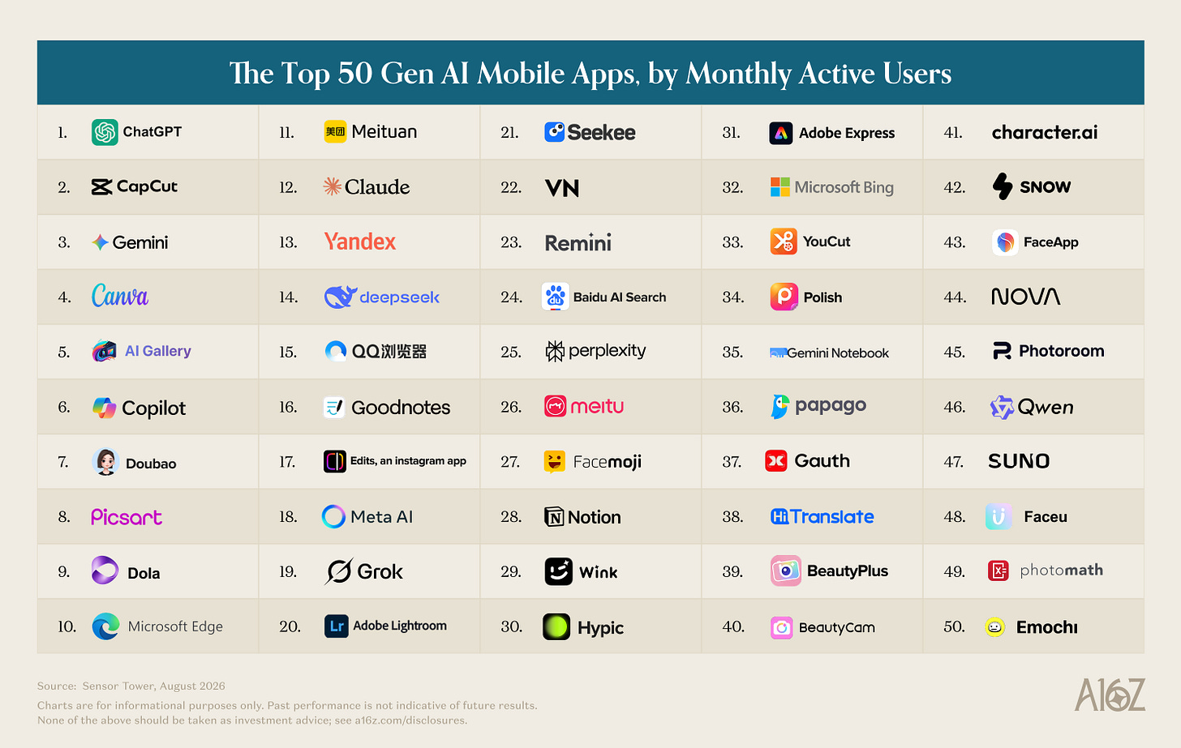
榜单
Top 50 生成式 AI 移动应用（按月活跃用户）
▪ 排名依据：Sensor Tower 月活跃用户
▪ 前十
  – 1 ChatGPT ｜ 2 CapCut ｜ 3 Gemini ｜ 4 Canva ｜ 5 AI Gallery
  – 6 Copilot ｜ 7 Doubao ｜ 8 Picsart ｜ 9 Dola ｜ 10 Microsoft Edge
图注：原图标题 The Top 50 Gen AI Mobile Apps, by Monthly Active Users —— 按月活跃用户排名的前 50 大生成式 AI 移动应用，数据来源 Sensor Tower。＊Claude 在移动端仅列第 12，与第一章「移动端 ChatGPT 对 Claude 有 14 倍领先」的说法相互印证。

Slide 7
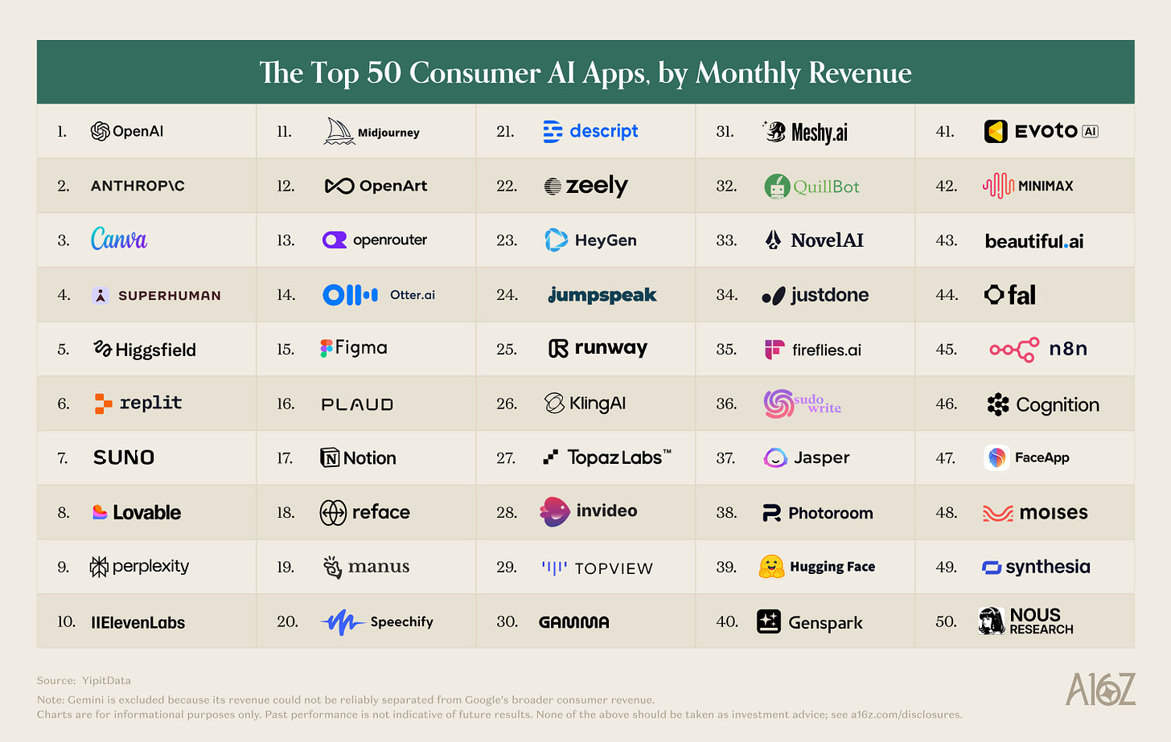
榜单
Top 50 消费级 AI 应用（按月观测支出，本期首次）
▪ 排名依据：YipitData 美国消费者信用卡观测支出
▪ 前十
  – 1 OpenAI ｜ 2 Anthropic ｜ 3 Canva ｜ 4 Superhuman ｜ 5 Higgsfield
  – 6 Replit ｜ 7 SUNO ｜ 8 Lovable ｜ 9 Perplexity ｜ 10 ElevenLabs
  – ＊仅美国面板样本观测，非公司总营收
图注：原图标题 The Top 50 Consumer AI Apps, by Monthly Revenue —— 按月观测营收排名的前 50 大消费级 AI 应用，数据来源 YipitData，为美国消费者信用卡面板样本观测值，非公司总营收。

Slide 8
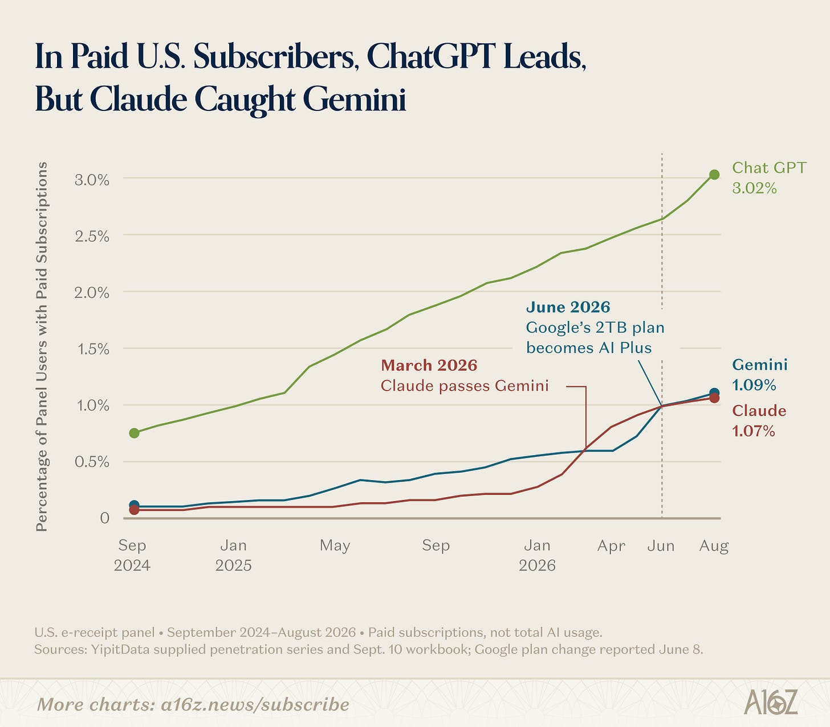
第一章 · 三款大模型，三种牌局
ChatGPT 仍是先行者，差距在移动端被放大
▪ 与 2023 年 9 月首份报告结论相同：ChatGPT 是先行者，且至今仍是领导者
▪ 网页端（8 月访问量）：对 Gemini 约 2 倍领先，对 Claude 6 倍领先
▪ 移动端（月活跃用户）：对 Gemini 2.5 倍，对 Claude 14 倍
▪ 付费订阅：美国消费级付费订阅用户数是 Claude 或 Gemini 的 3 倍
▪ 最显著变化：Claude 作为明确的第三名崛起 —— 2023 年 9 月首份网页榜单上甚至没有排名，如今已在流量上超越 DeepSeek、Perplexity 等
图注：In Paid U.S. Subscribers, ChatGPT Leads, But Claude Caught Gemini。纵轴为面板内付费订阅用户占比，横轴 2024 年 9 月–2026 年 8 月。终点值：ChatGPT 3.02%、Gemini 1.09%、Claude 1.07%。图上标注：2026 年 3 月 Claude 超过 Gemini；2026 年 6 月 Google 的 2TB 套餐并入 AI Plus。来源 YipitData。

Slide 9
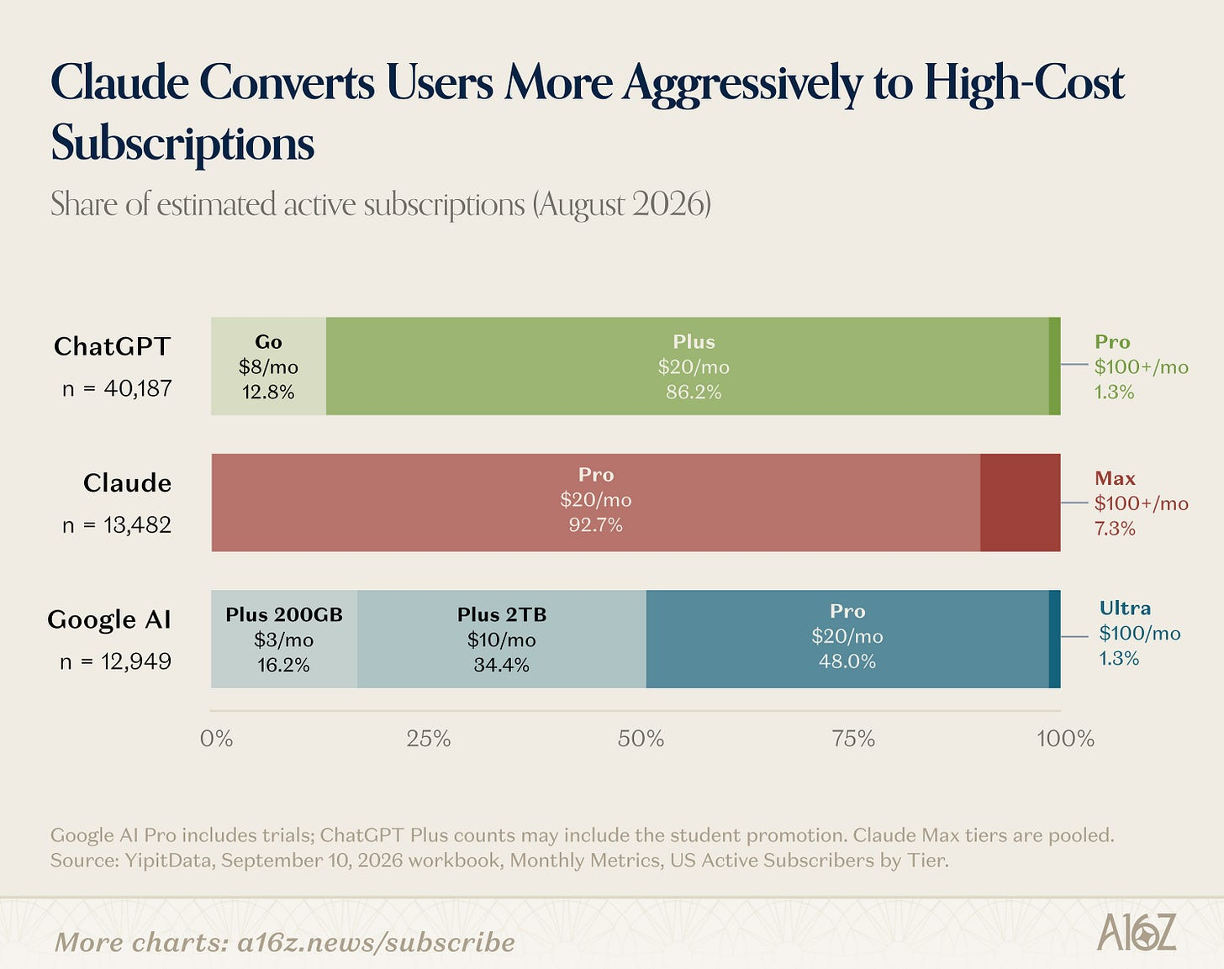
第一章 · 三款大模型，三种牌局
Claude 更激进地把用户推向高价订阅
▪ Claude 今年早前在美国消费级订阅用户数上超过了 Gemini
▪ 即便 Google 将既有付费用户迁移至 AI 套餐，Gemini 与 Claude 如今仍不相上下
▪ 订阅结构（2026 年 8 月）
  – ChatGPT（n=40,187）：Go $8 12.8% ｜ Plus $20 86.2% ｜ Pro $100+ 1.3%
  – Claude（n=13,482）：Pro $20 92.7% ｜ Max $100+ 7.8%
  – Google AI（n=12,949）：Plus 200GB $3 16.2% ｜ Plus 2TB $10 34.4% ｜ Pro $20 48.0% ｜ Ultra $100 1.3%
▪ Claude 没有低价入门档，全部集中在 $20 及以上
图注：Claude Converts Users More Aggressively to High-Cost Subscriptions（2026 年 8 月预估活跃订阅占比）。＊原文正文写 Claude Max 占其付费用户 7.3%，图上标注为 7.8%，本稿以图为准。来源 YipitData。

Slide 10
第一章 · 三款大模型，三种牌局
产品、模型与公众关注度共同推动这一波增长
▪ 新产品：1 月的 Cowork、4 月的 Claude Design
▪ 新模型：6 月的 Fable 5
▪ 一波公众关注度：在 Anthropic 与五角大楼于 2 月底的争议期间，Claude 首次登顶美国免费移动应用榜首
▪ 与 OpenAI 和 Google 不同，Anthropic 已明确表示不会在 Claude 中投放广告，而是通过订阅变现，且一直在积极推进此事
＊本章后续两页分别呈现「盛夏风向转变」与「用户重叠与画像差异」。

Slide 11
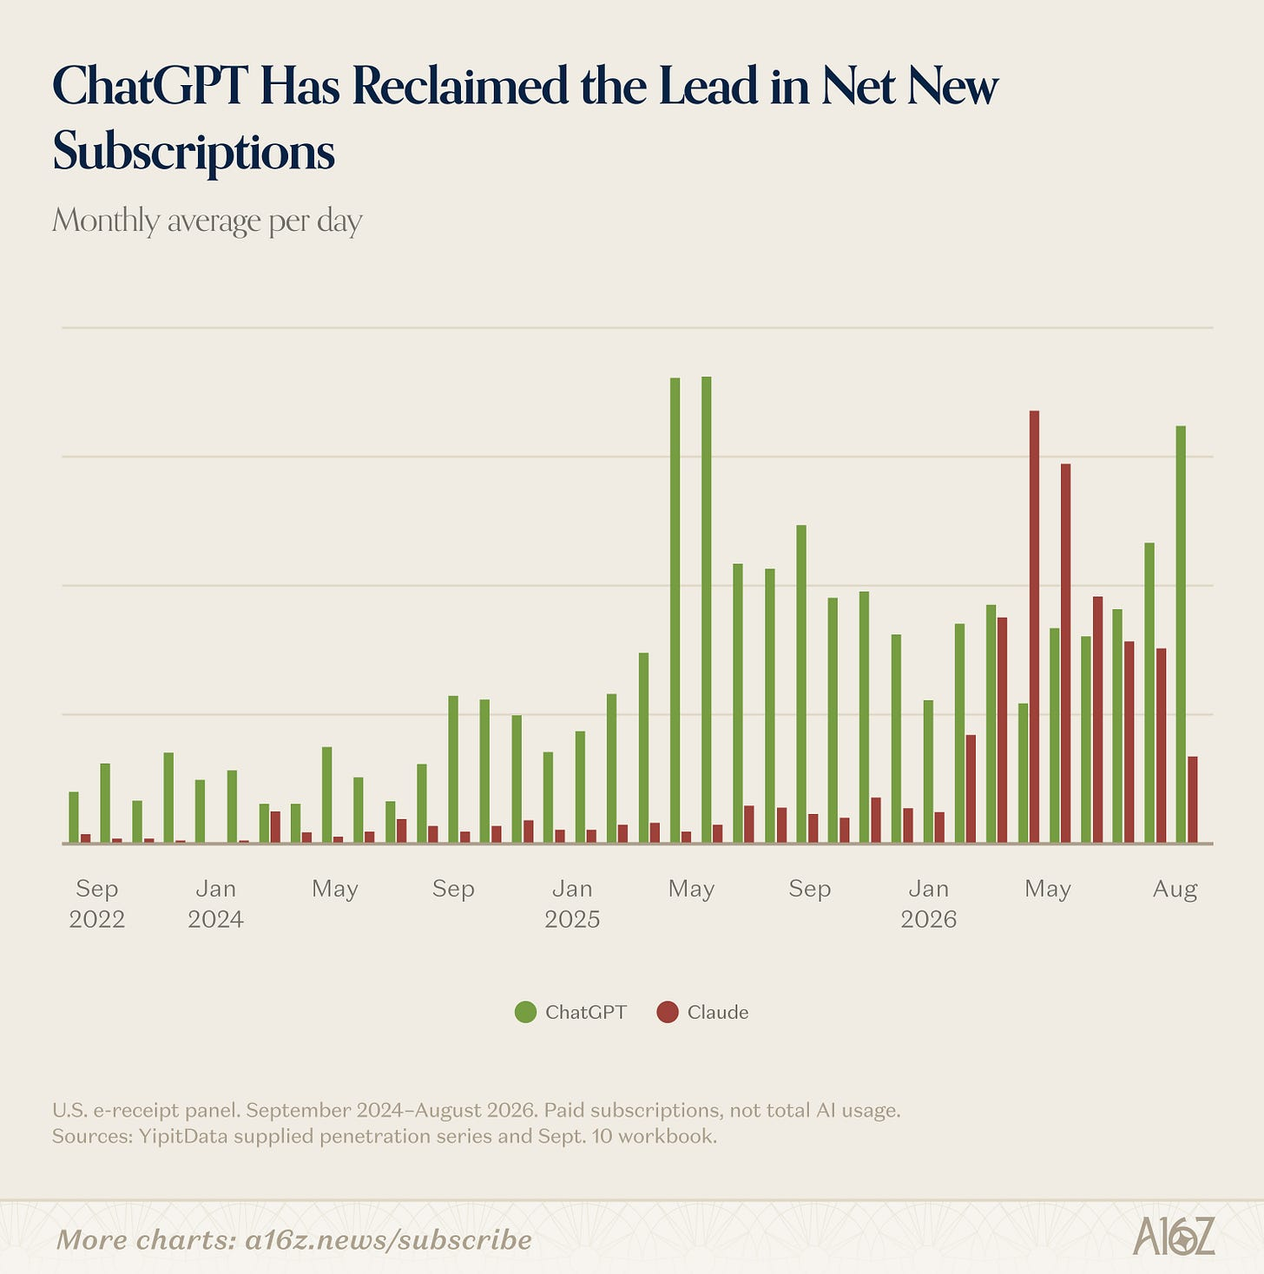
第一章 · 三款大模型，三种牌局
到盛夏时分，风向已转
▪ YipitData 全球桌面面板：Claude 的日均会话数在 7 月和 8 月出现下滑
▪ 其美国电子收据面板：总新增放缓、流失上升
▪ ChatGPT 借 7 月发布的 GPT-5.6 Sol、Terra、Luna 以及 ChatGPT Work 的首次亮相而重新加速
▪ 问题或许已不再是「谁在获胜」，而是「每家公司如何执行各自的机会」
图注：ChatGPT Has Reclaimed the Lead in Net New Subscriptions，月度日均净新增订阅（绿 = ChatGPT，深红 = Claude），横轴 2022 年 9 月–2026 年 8 月。Claude 在 2026 年春季一度反超，至 2026 年 8 月 ChatGPT 重新领先。＊该图纵轴未标注具体刻度数值，此处仅作趋势描述。来源 YipitData。

Slide 12
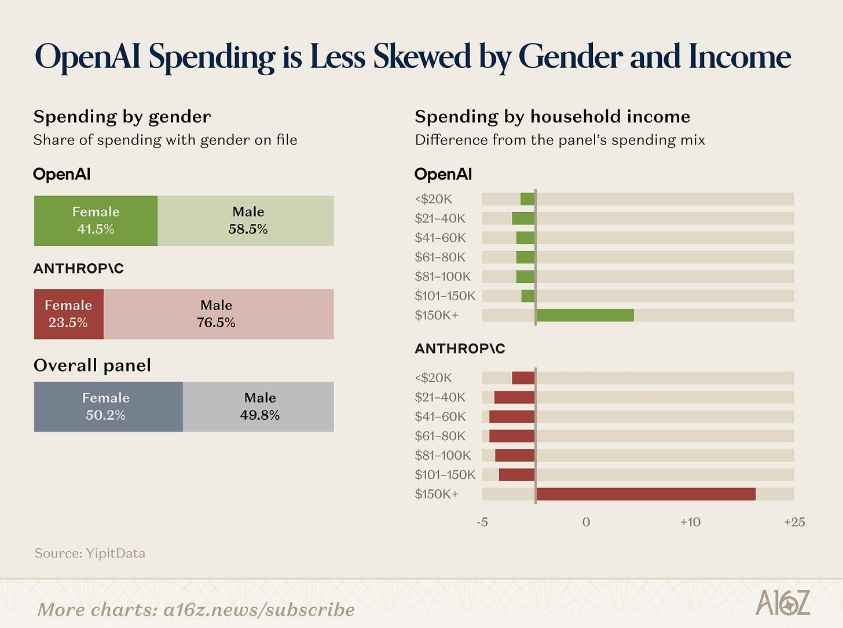
第一章 · 三款大模型，三种牌局
订阅者重叠极少，用户画像差异明显
▪ 只有 8% 的美国 ChatGPT 订阅者同时订阅了 Claude
▪ ChatGPT 的用户在性别与收入分布上更为均衡
  – 按性别支出占比：OpenAI 女 41.5% / 男 58.5%；Anthropic 女 23.5% / 男 76.5%；样本整体 女 50.2% / 男 49.8%
  – 按家庭收入：Anthropic 用户在 $150K+ 档支出远超样本平均（约 +20～+22），OpenAI 同为正值但幅度小得多（约 +8）
图注：OpenAI Spending is Less Skewed by Gender and Income。左：按性别支出占比堆叠图；右：按家庭收入档相对样本消费结构的发散条形图（刻度 −5 / 0 / +10 / +25）。来源 YipitData。

Slide 13
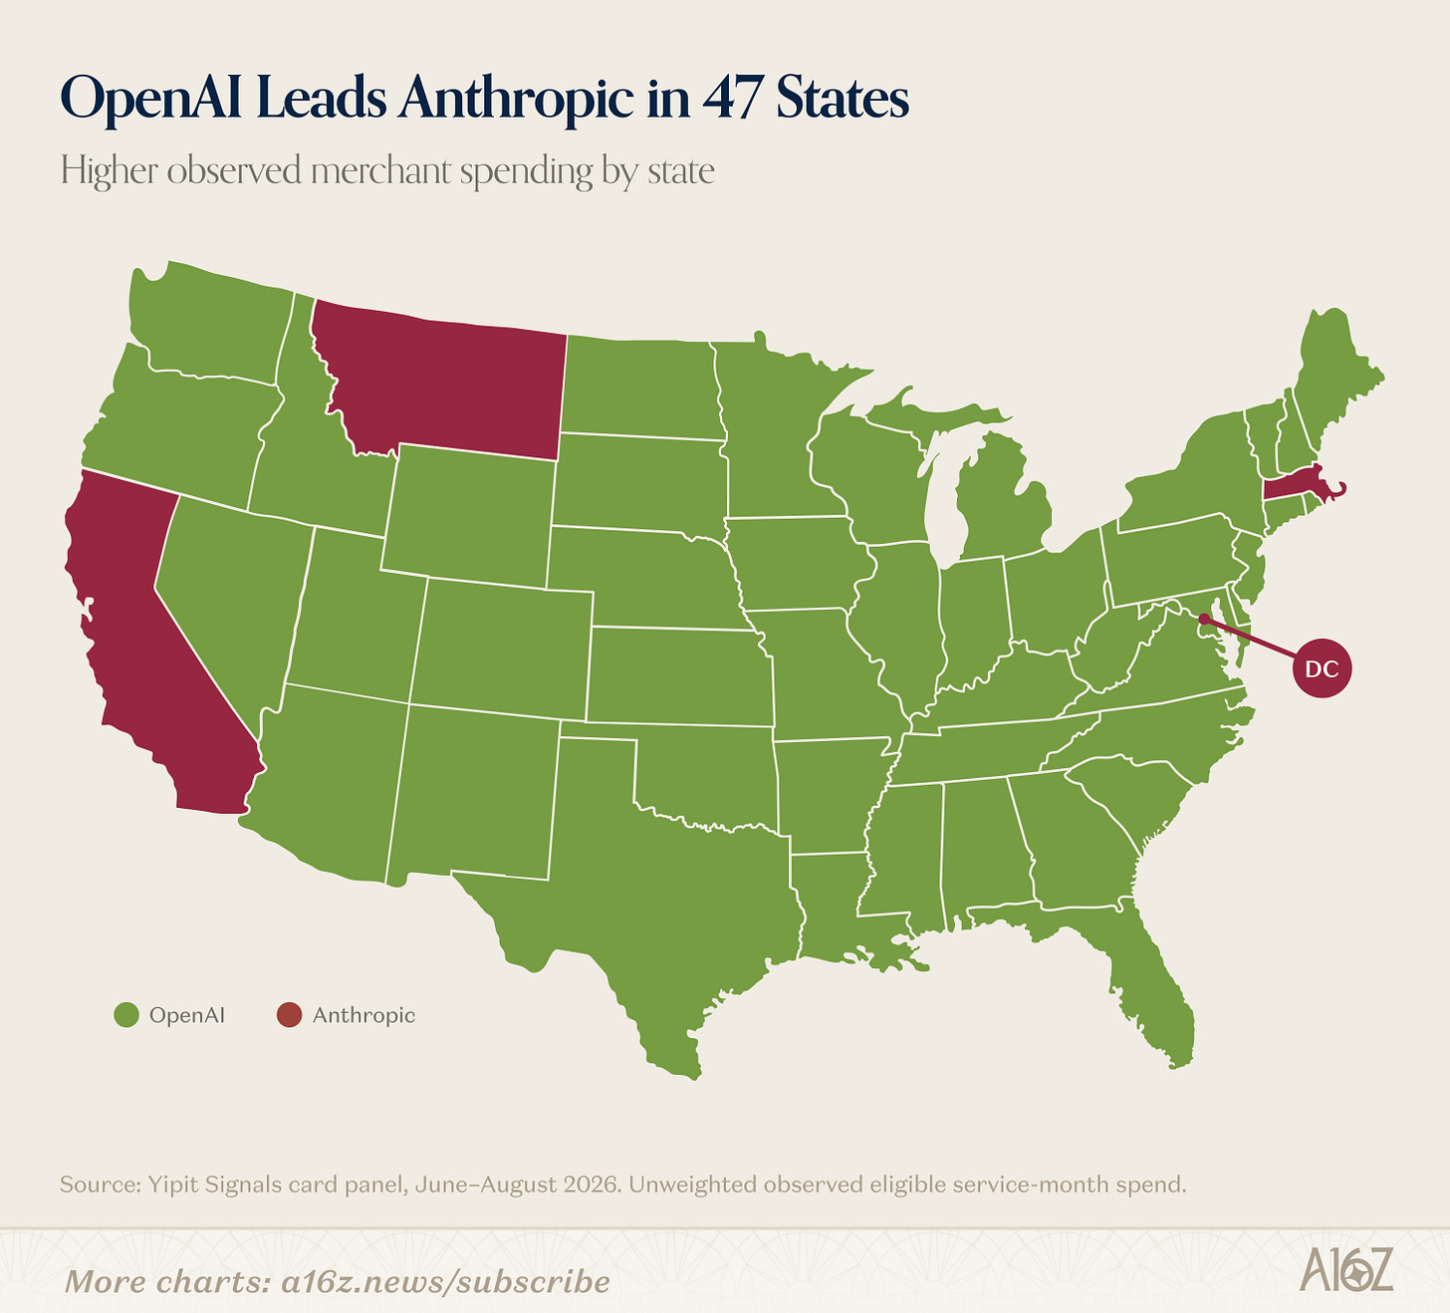
第一章 · 三款大模型，三种牌局
OpenAI 在 47 个州领先于 Anthropic
▪ 按 6–8 月观测商户消费金额统计，OpenAI 在美国 47 个州领先
▪ Anthropic 仅在加利福尼亚州、蒙大拿州、马萨诸塞州领先
▪ 华盛顿哥伦比亚特区（DC）亦由 Anthropic 领先 —— 图上以气泡单独引出
  – ＊原文正文只列了 3 个州，未提 DC；此处按原图补全
图注：OpenAI Leads Anthropic in 47 States — Higher observed merchant spending by state。来源：Yipit Signals 卡面板，2026 年 6–8 月，未加权观测合资格服务月支出。

Slide 14
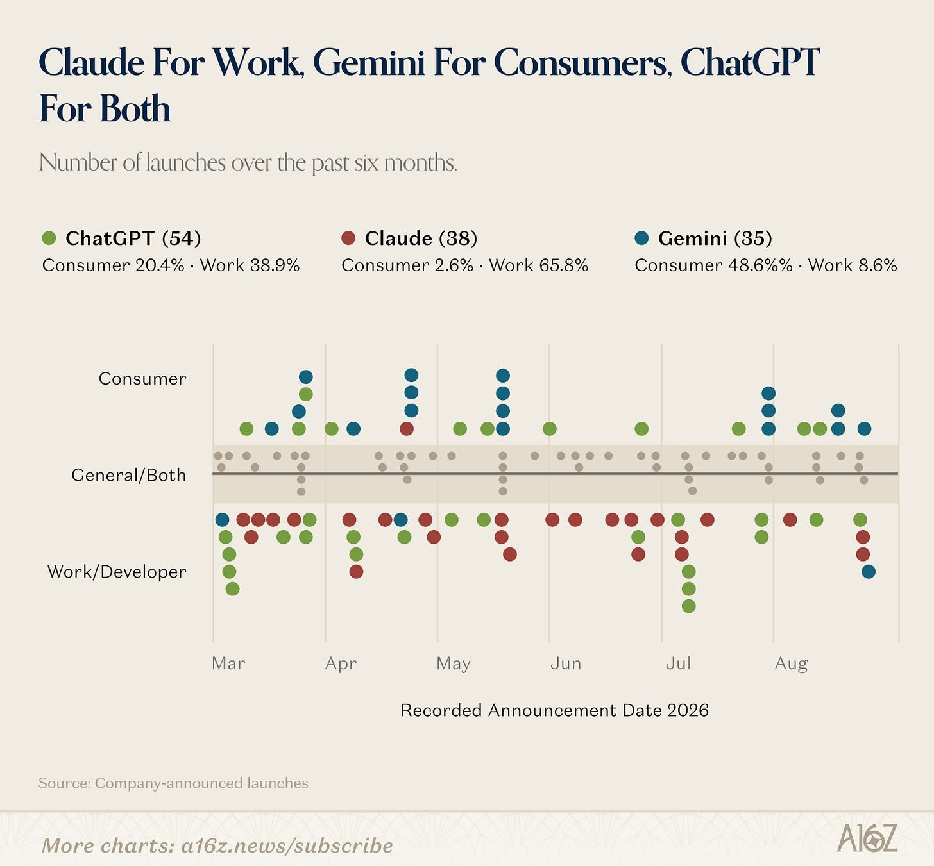
第一章 · 三款大模型，三种牌局
过去六个月 127 次新发布，三家走向三个方向
▪ Anthropic：几乎完全专注于专业消费者（Claude Design、Code Review、Claude Science）
▪ Google：在创意模型上领先（Lyria 3 Pro、Gemini Omni）
▪ OpenAI：同时应对消费者与企业市场
  – 面向企业：ChatGPT Work、Sites、Dots
  – 面向消费者：Images 2.0、Health、Personal Finance、job search
图注：Claude For Work, Gemini For Consumers, ChatGPT For Both。蜂群图，横轴 2026 年 3–8 月，纵向三层为 Consumer / General·Both / Work·Developer。ChatGPT 共 54 次发布（消费级 20.4%、工作级 38.9%）；Claude 38 次（2.6% / 65.8%）；Gemini 35 次（48.6% / 8.6%）。来源：各公司官方公告。

Slide 15
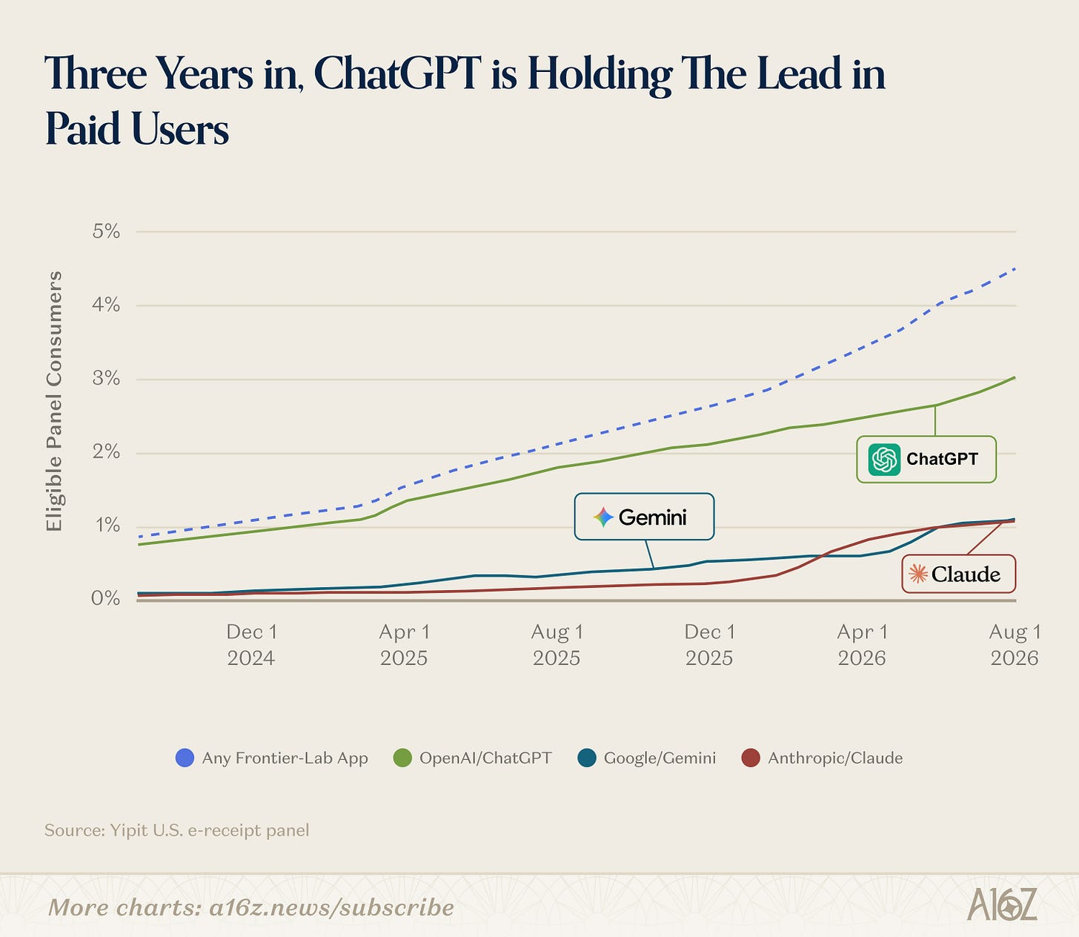
第二章 · AI 支出遵循幂律
付费基数在扩大，但仍然狭窄
▪ 8 月，4.5% 的合格美国消费者持有 ChatGPT、Gemini 或 Claude 中至少一个的有效付费个人订阅，高于一年前的 2.1%
▪ 为一个 AI 产品付费的用户中，只有 13% 会为哪怕另一个 AI 工具付费
▪ 前 1% 付费者的支出占全部观测消费级 AI 支出的 19.5% —— 高于后 50% 付费者的合计（16.6%）
▪ 前 1% 截至 2026 年 8 月月均支出 $903，过去 18 个月增长 80%
▪ 中位数付费者每月支出 $25，且几乎没有随时间扩张
图注：Three Years in, ChatGPT is Holding the Lead in Paid Users。纵轴为合格样本消费者渗透率（0–5%），横轴 2024 年 12 月–2026 年 8 月。任一前沿实验室应用合计约 0.85% → 约 4.5%；ChatGPT 约 0.7% → 约 3.0%；Gemini 与 Claude 均约 0.05% → 约 1.05%（Claude 自 2026 春季起追平/微超 Gemini）。来源：Yipit 美国电子收据面板。

Slide 16
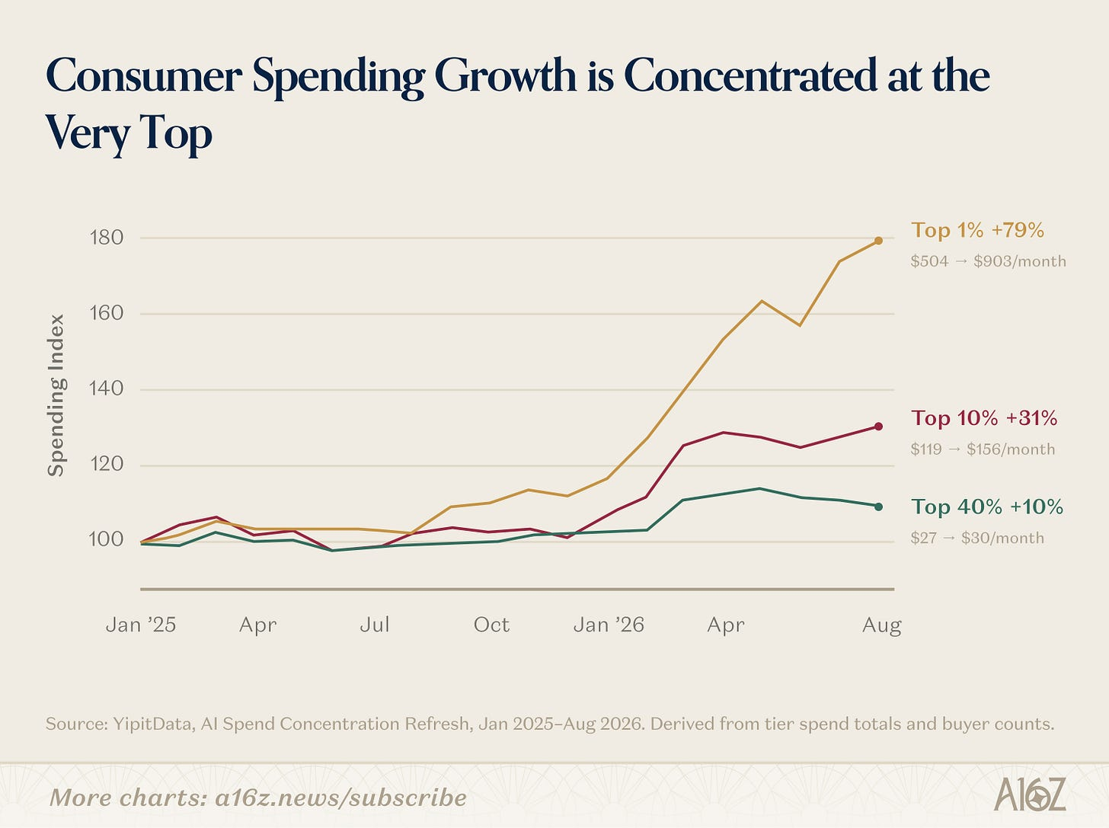
第二章 · AI 支出遵循幂律
消费支出的增长高度集中在最顶层
▪ Top 1%：支出 +79%，月支出 $504 → $903
▪ Top 10%：支出 +31%，月支出 $119 → $156
▪ Top 40%：支出 +10%，月支出 $27 → $30
▪ 基线指数 100 = 2025 年 1 月，横轴至 2026 年 8 月
图注：Consumer Spending Growth is Concentrated at the Very Top。来源：YipitData, AI Spend Concentration Refresh, Jan 2025–Aug 2026。

Slide 17
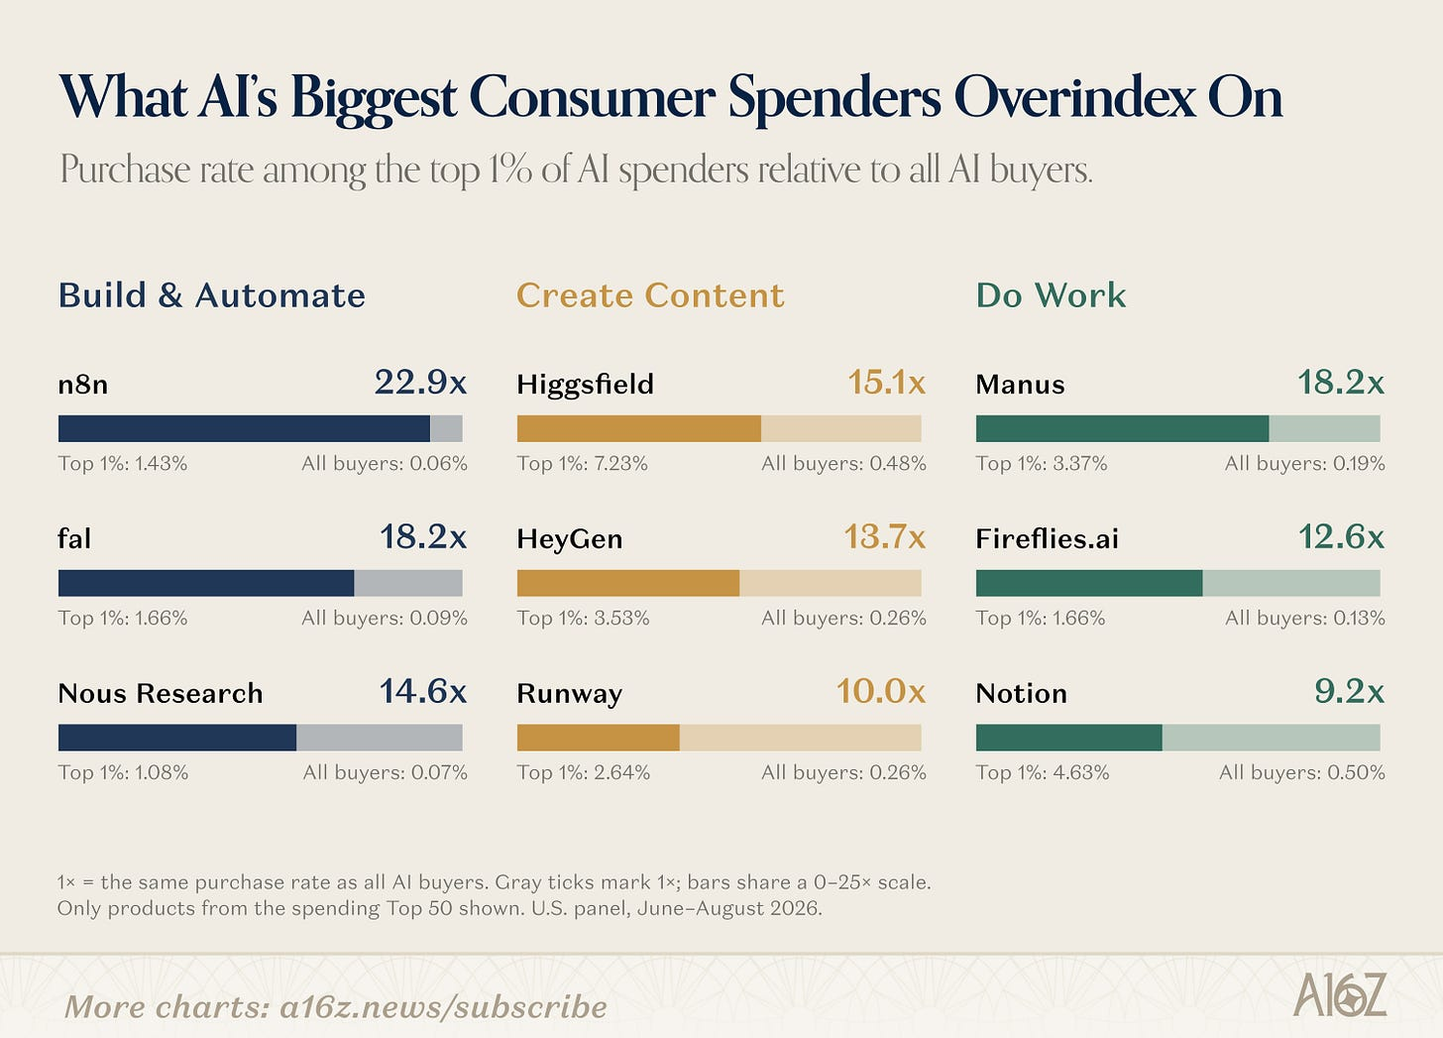
第二章 · AI 支出遵循幂律
他们不是大众消费者，而是专业消费者型用户（prosumers）
▪ 看起来更像是为构建、创作与推进工作而购买软件的个人
▪ 前 1% 付费者不成比例地购买自动化与产品构建类工具：n8n、fal、Manus、Nous Research（Hermes Agent）
▪ 同样在创意工具上超额集中：Higgsfield、Figma、HeyGen
图注：What AI's Biggest Consumer Spenders Overindex On —— Top 1% AI 支出者相对全体 AI 买家的购买率倍数。构建与自动化：n8n 22.9×、fal 18.2×、Nous Research 14.6×；创作内容：Higgsfield 15.1×、HeyGen 13.7×、Runway 10.0×；处理工作：Manus 18.2×、Fireflies.ai 12.6×、Notion 9.2×。1× = 与全体 AI 买家相同的购买率；美国样本，2026 年 6–8 月。

Slide 18
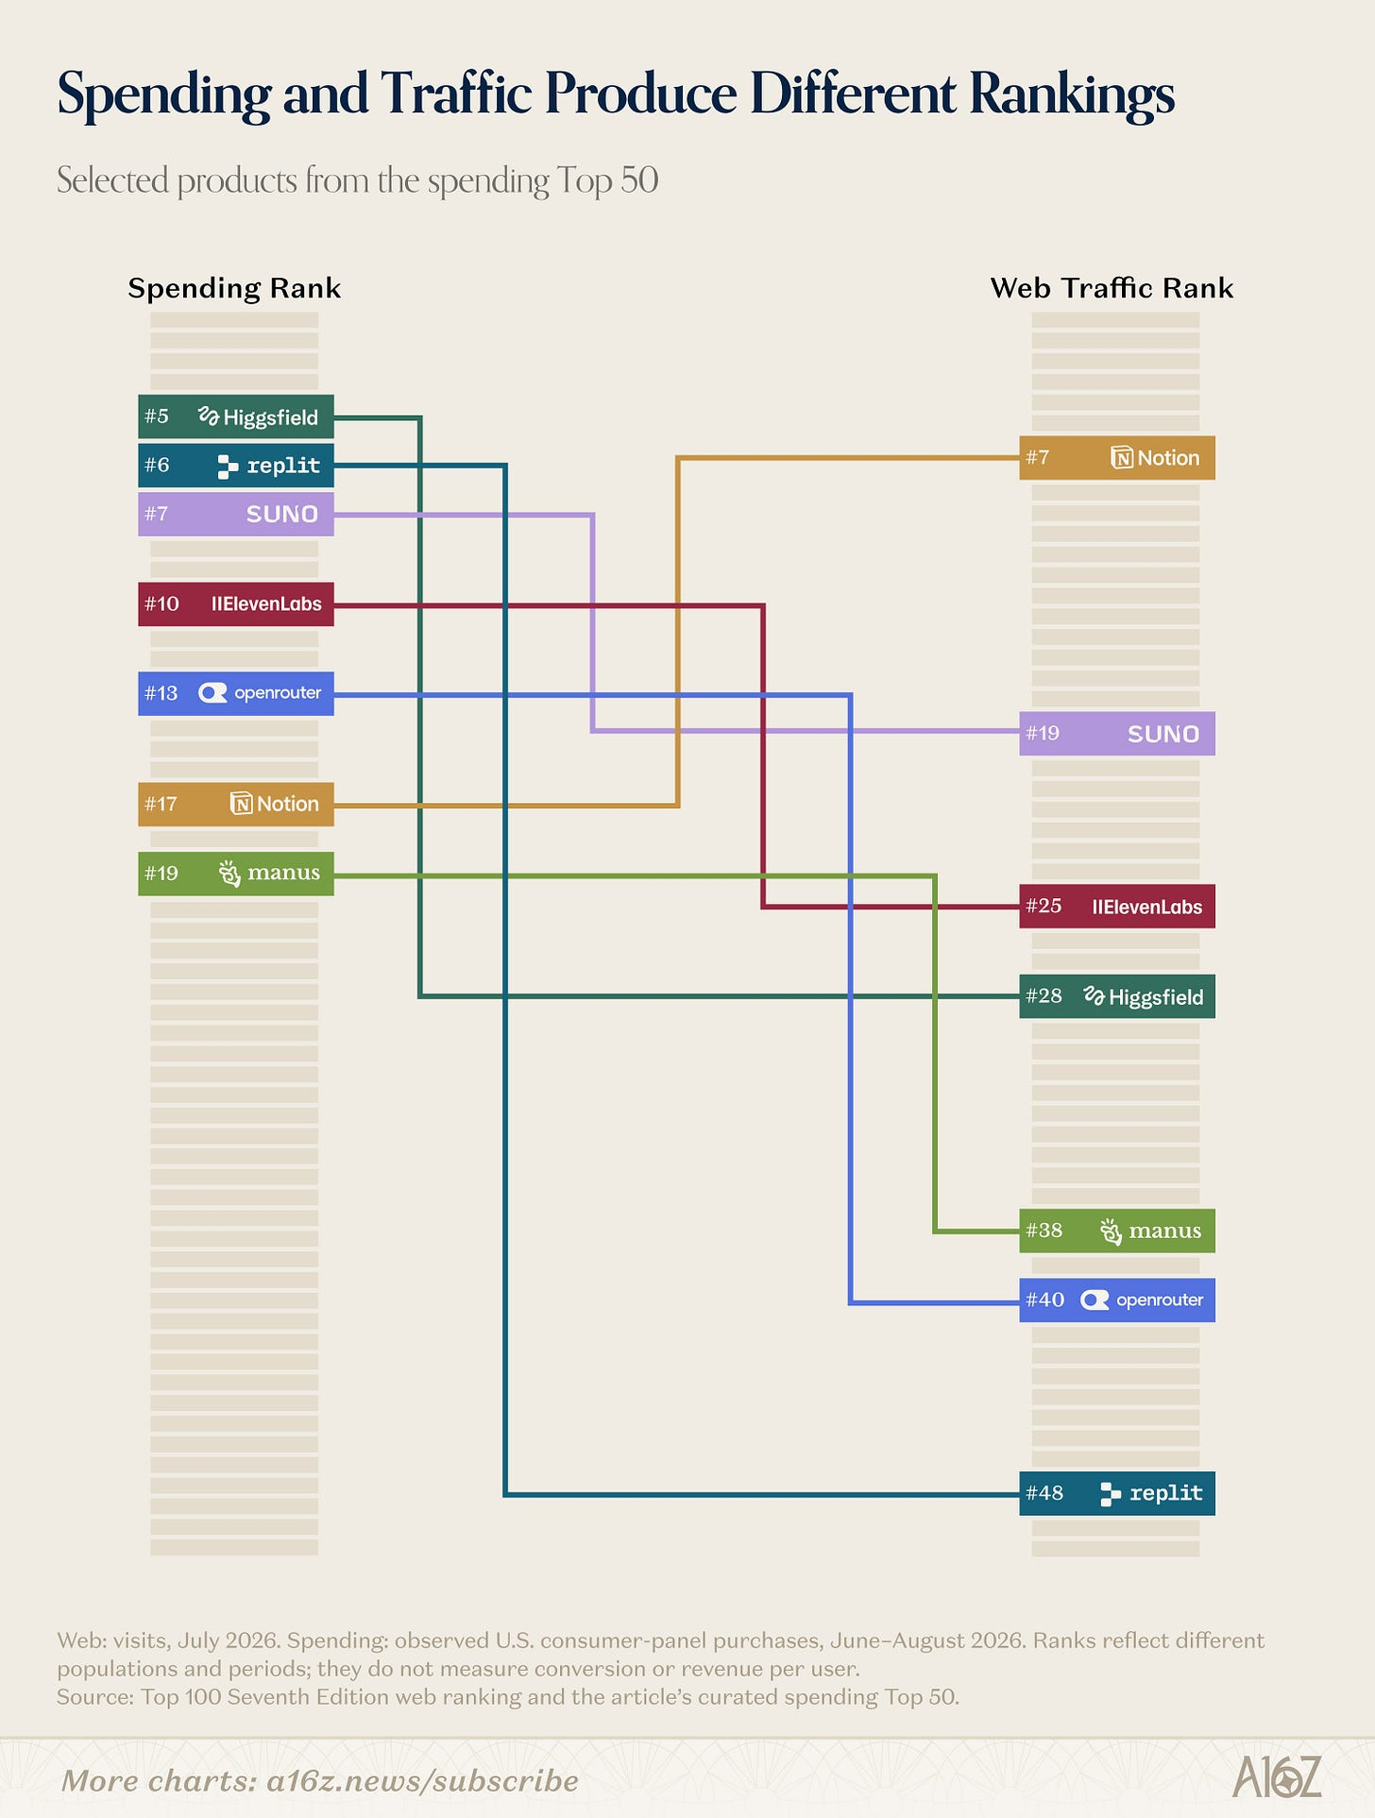
第二章 · AI 支出遵循幂律
流量榜与支出榜的差异
▪ 按支出排名前 50 的厂商中，有 29 家在我们的网页或移动流量榜单上完全没有出现
▪ 对确实出现的产品，流量排名与支出排名也可能因对重度用户变现的激进程度不同而差异巨大
▪ 具体落差（支出排名 → 网页流量排名）
  – Higgsfield #5→#28 ｜ replit #6→#48 ｜ SUNO #7→#19 ｜ ElevenLabs #10→#25 ｜ openrouter #13→#40 ｜ manus #19→#38
  – Notion #17→#7 —— 唯一流量排名高于支出排名者
图注：Spending and Traffic Produce Different Rankings。附注：Web = 2026 年 7 月访问量；Spending = 2026 年 6–8 月美国消费者样本观测购买。

Slide 19
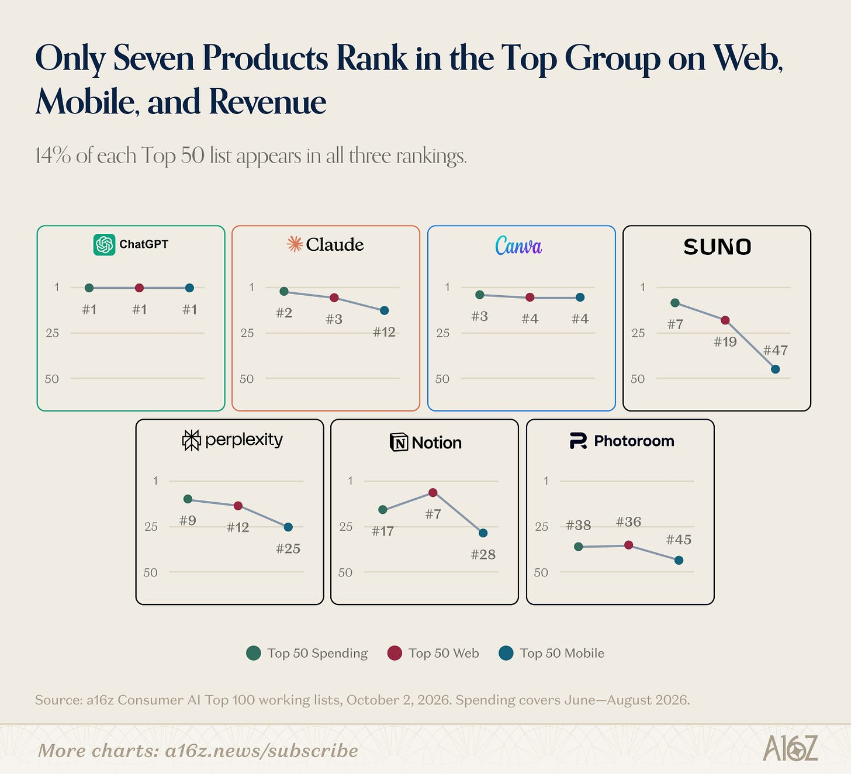
第二章 · AI 支出遵循幂律
只有七家公司同时出现在三张榜单上
▪ 其中之一（ChatGPT）在每张榜单上都位居榜首
▪ 三家模型公司：ChatGPT、Claude、Suno
▪ 两家 AI 原生应用：Perplexity、Photoroom
▪ 两家后来加入 AI 的既有厂商：Canva、Notion
图注：Only Seven Products Rank in the Top Group on Web, Mobile, and Revenue（每张 Top 50 榜单中有 14% 同时出现在三份排名中）。图例：支出 = 绿 / 网页 = 红 / 移动 = 蓝。ChatGPT #1/#1/#1；Claude #2/#3/#12；Canva #3/#4/#4；SUNO #7/#19/#47；Perplexity #9/#12/#25；Notion #17/#7/#28；Photoroom #38/#36/#45。

Slide 20
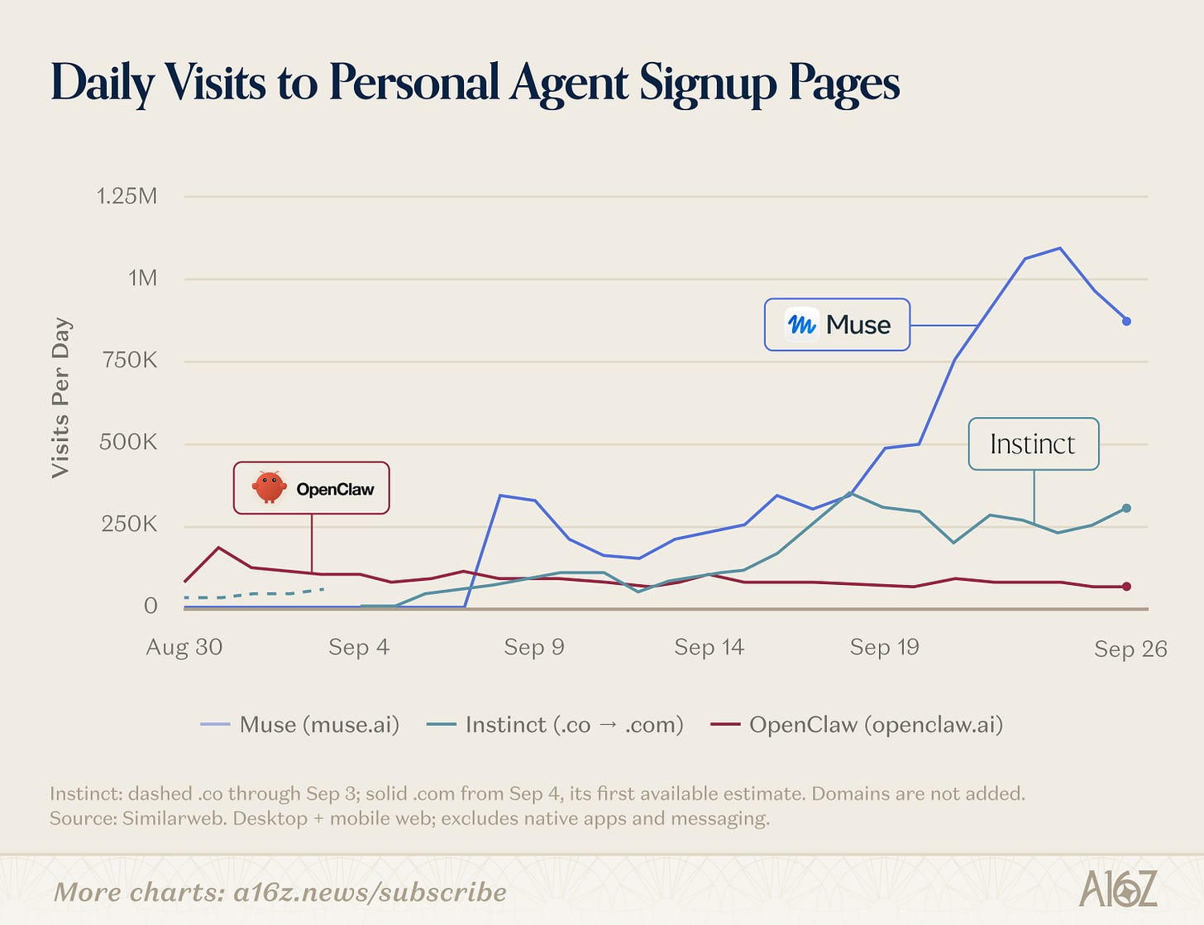
第三章 · 争夺你的个人助理
三个月前还不能用，现在已数十万用户
▪ 今年 3 月，我们曾写道 OpenClaw 这类智能体尚不能为大多数消费者所用 —— 但将会可以
▪ 六个月后：Instinct、Tomo、Poke、Lindy、Town 等创业公司产品都报告了数十万用户
▪ 既有巨头也推出智能体予以反击：Meta 的 Muse、OpenAI 的 Dots、xAI 的 Grok Bot
▪ 当红渠道是 iMessage：Instinct 于 2026 年 8 月在此上线；DoorDash 等此后也推出 iMessage 智能体实现「文字下单」
图注：Daily Visits to Personal Agent Signup Pages，横轴 8 月 30 日–9 月 26 日。Muse 9 月 7 日前后从 0 突增至约 34 万，9 月 24 日前后见顶约 110 万；Instinct 9 月 5 日前后起步，9 月 19 日达约 35 万峰值；OpenClaw 8 月 31 日早期峰值约 17.5 万，其后持续回落至约 6 万。来源：Similarweb，仅桌面与移动网页，不含原生 App 与消息渠道。

Slide 21
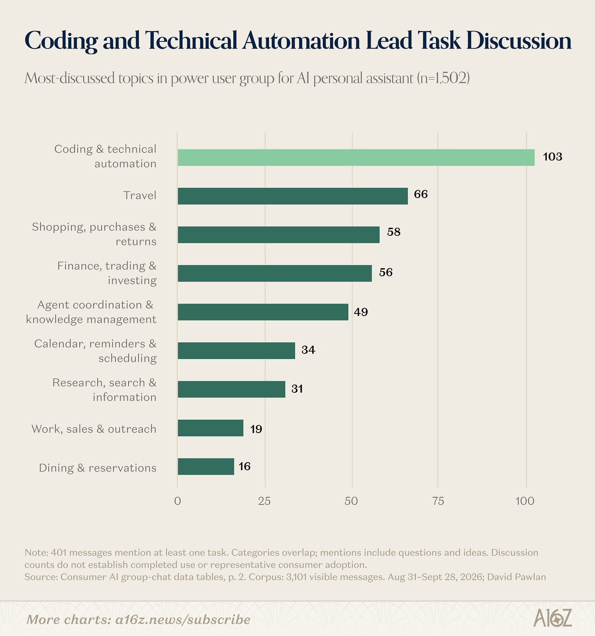
第三章 · 争夺你的个人助理
仍是早期重度用户的游戏
▪ 这些重度用户与那些正在为 AI 付费的人十分相似
▪ 据运营 AssistantBenchmark 的 David Pawlan，在七个早期用户群聊（n = 1,502）中，被讨论最频繁的任务领域是编码与技术自动化
▪ 完整提及次数分布见右图
图注：Coding and Technical Automation Lead Task Discussion。提及次数：编码与技术自动化 103 ｜ 旅行 66 ｜ 购物、购买与退货 58 ｜ 金融、交易与投资 56 ｜ 智能体协同与知识管理 49 ｜ 日程、提醒与排期 34 ｜ 研究、搜索与信息 31 ｜ 工作、销售与外联 19 ｜ 餐饮与预订 16。附注：讨论次数不代表已完成的使用或代表性消费采用。来源：Consumer AI 群聊数据表 p.2；语料 3,101 条可见消息，2026 年 8 月 31 日–9 月 28 日；David Pawlan。

Slide 22
第三章 · 争夺你的个人助理
Instinct：交易额已破十亿美元年化
▪ 创始人 Noah Shinn（前 Sierra 研究员）表示，40% 的用户在三周内绑定了个人信用卡
▪ 这些用户一旦发生购买，平均每月通过 Instinct 消费 $1,300
▪ Shinn 称目前已有超过 10 亿美元的年化交易额流经 Instinct —— 其中一半归因于旅行
▪ 据报道，Instinct 在 8 月底至 9 月初之间的三周内突破了 10 万用户，且仍处于邀请制状态
▪ 截至 9 月下旬，消费端的头部对决是 Instinct 对上 Muse
＊本页为原文纯文字论述，原文未配图表。

Slide 23
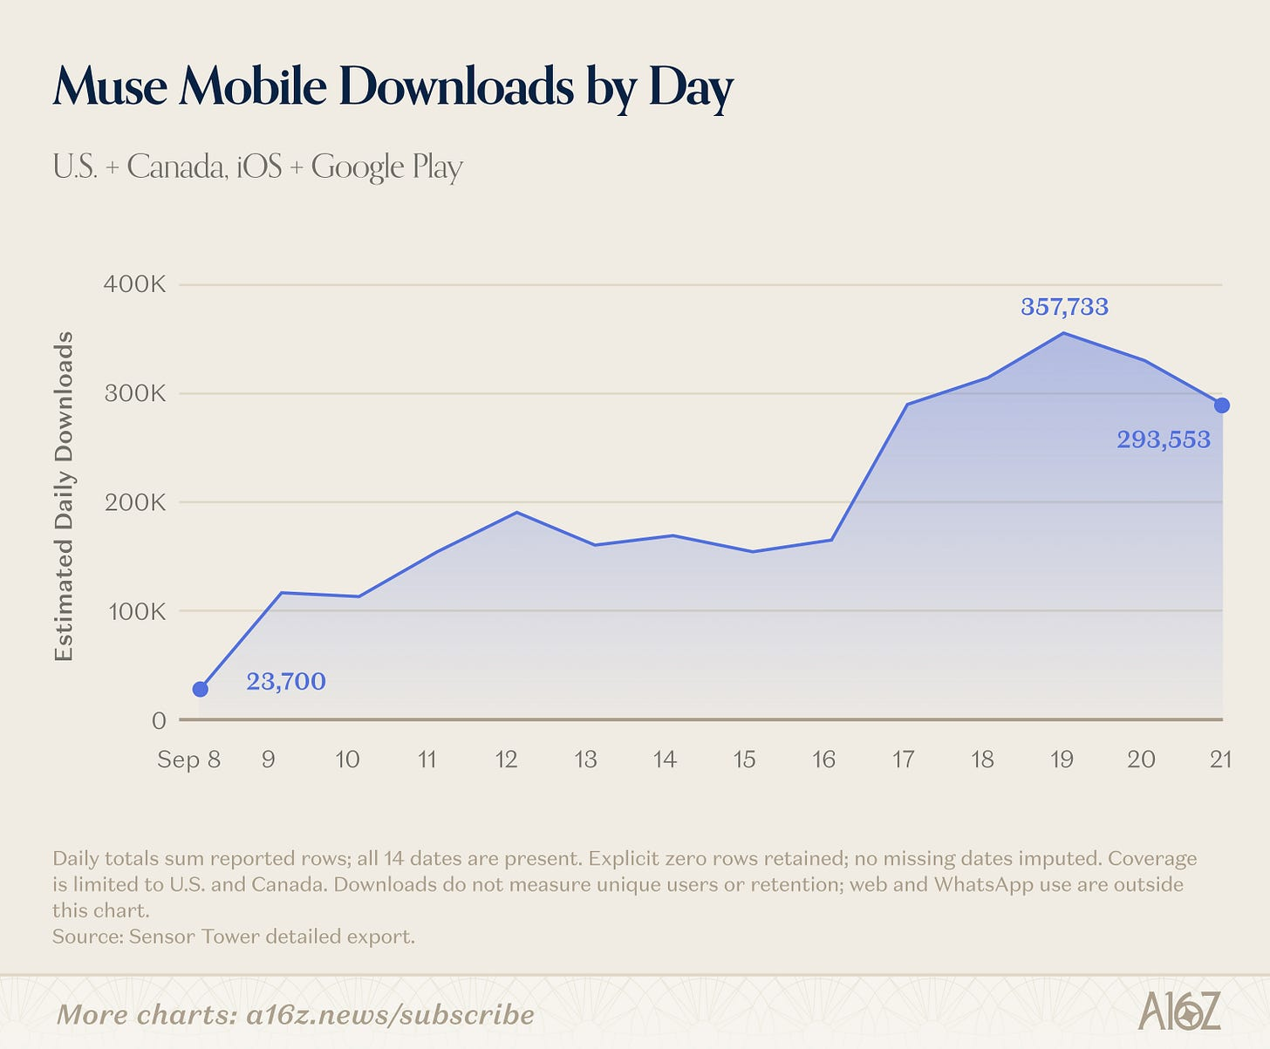
第三章 · 争夺你的个人助理
Muse 移动端每日下载量
▪ 9 月 8 日首日：23,700
▪ 9 月 12 日局部高点约 19 万，9 月 13–16 日回落至 15–17 万区间
▪ 9 月 17 日跳升至约 29 万
▪ 9 月 19 日峰值：357,733
▪ 9 月 21 日：293,553
图注：Muse Mobile Downloads by Day（美国 + 加拿大，iOS + Google Play）。附注：14 个日期齐全，保留显式零值行，未插补缺失日期；下载量不等于独立用户或留存；不含网页与 WhatsApp 使用。来源：Sensor Tower 详细导出。

Slide 24
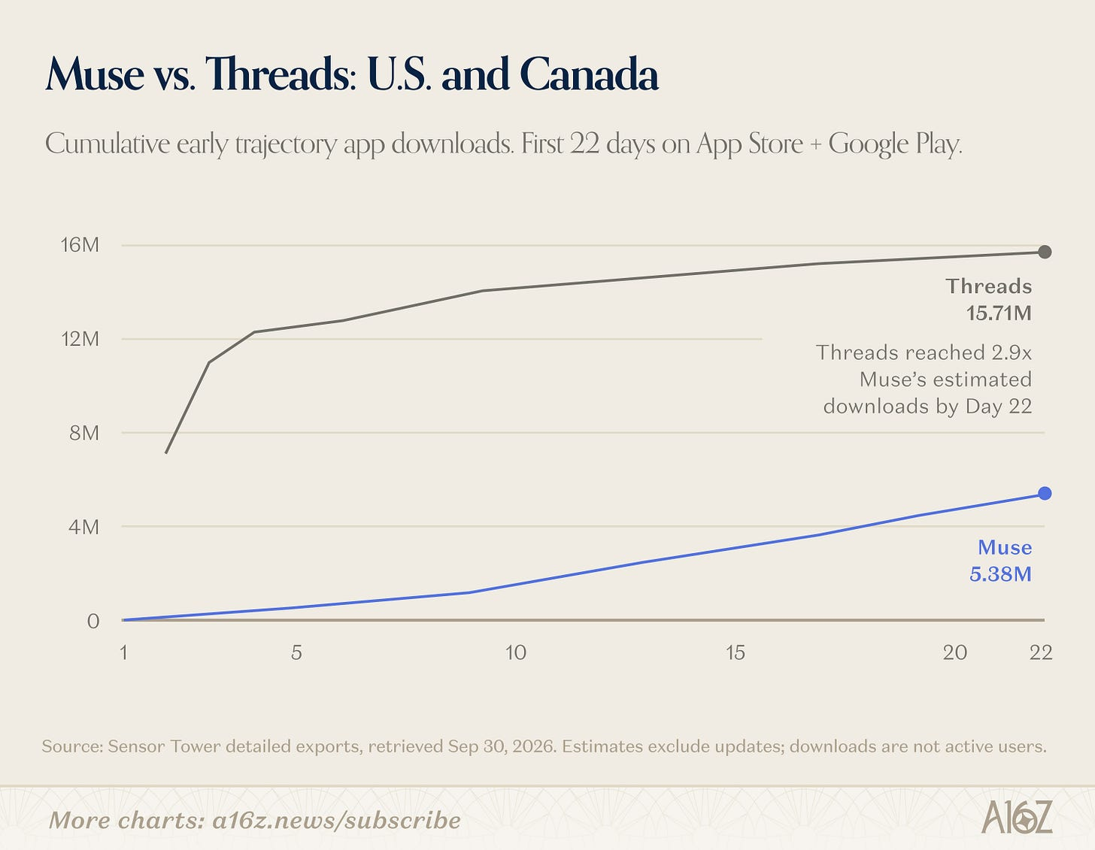
第三章 · 争夺你的个人助理
Muse 对比 Threads：主要的敌人是冷漠
▪ Threads 第 22 天累计下载：15.71M
▪ Muse 第 22 天累计下载：5.38M
▪ Threads 在第 22 天达到 Muse 预估下载量的 2.9 倍
▪ Meta 于 9 月 9 日推出 Muse，运行于浏览器、桌面与移动应用以及 WhatsApp
▪ 首周即达 25 万日活，不到一个月突破 500 万次下载；目前仅在美国和加拿大提供
图注：Muse vs. Threads: U.S. and Canada —— 累计早期应用下载量，App Store + Google Play 上线前 22 天。来源：Sensor Tower 详细导出，取数于 2026 年 9 月 30 日；估算不含更新；下载量不等于活跃用户。

Slide 25
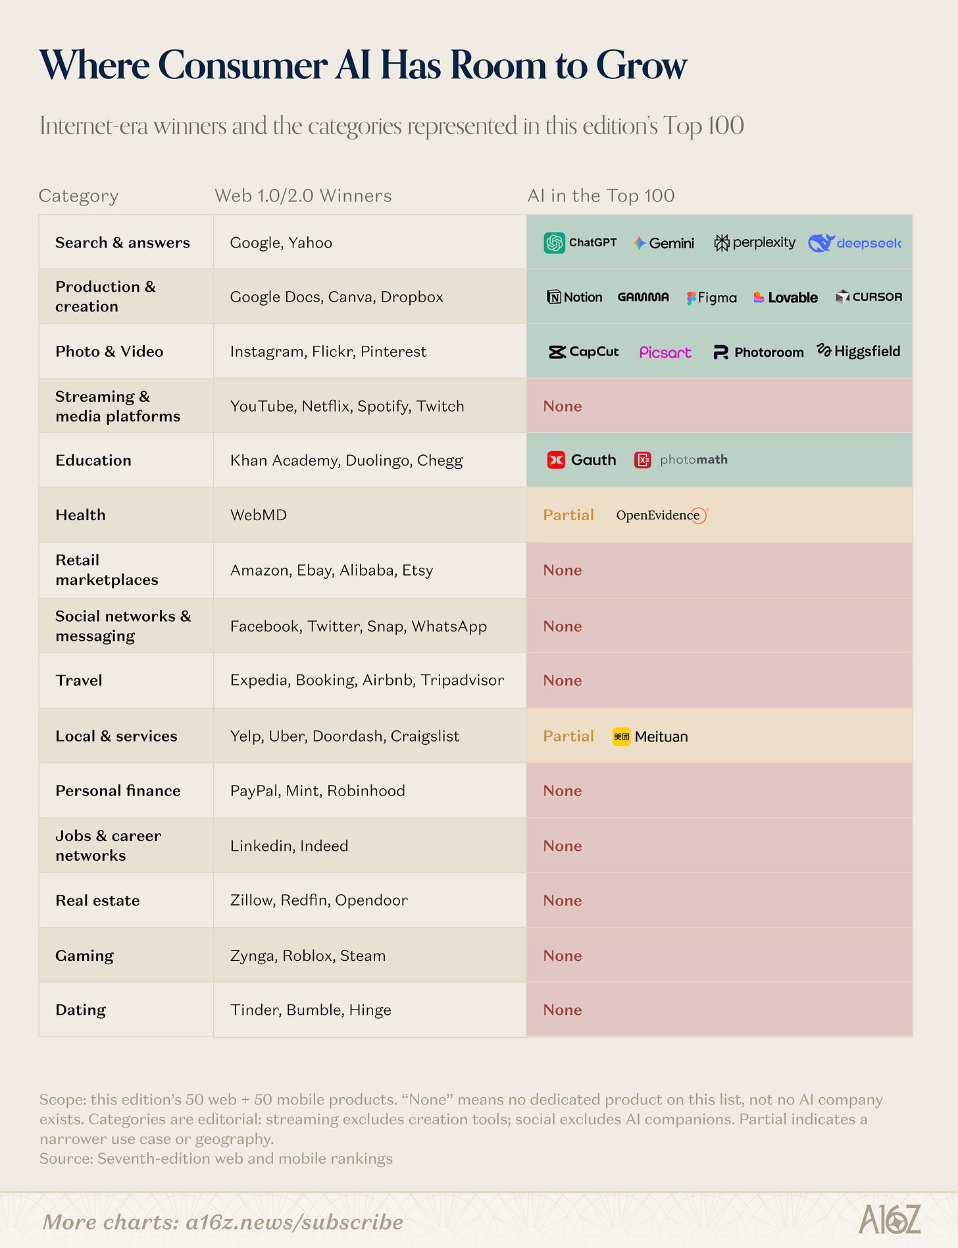
第四章 · 巨头已至
既有产品如今已相当显眼
▪ Canva 与 Notion 位列网页前十，Figma 位居前十五
▪ Superhuman（原 Grammarly）持续位居网页榜单上半区，并在支出榜上以第四名首次登场
▪ 仅 Google 一家就有五个网页条目：Gemini、NotebookLM、AI Studio、Labs 与 Antigravity
▪ 有些产品或许仅仅是在教育消费者认识 AI，再把用户导流至 AI 原生产品进行更深度的使用
▪ 另一些则像是新入局者面临的长期威胁
图注：Where Consumer AI Has Room to Grow —— 互联网时代的赢家（Web 1.0/2.0 Winners）与本期 Top 100 所含品类（AI in the Top 100）的逐类对照。「None」指本期榜单中无专门产品，而非无该类 AI 公司；「Partial」表示用例或地域更窄。来源：第七版网页与移动榜单。

Slide 26
第四章 · 巨头已至
消费 AI 的增长空白（一）：已有 AI 产品的品类
类别 | 互联网时代赢家 | 本期 Top 100 中的 AI 产品
搜索与答案 | Google、Yahoo | ChatGPT、Gemini、Perplexity、DeepSeek
生产与创作 | Google Docs、Canva、Dropbox | Notion、GAMMA、Figma、Lovable、Cursor
照片与视频 | Instagram、Flickr、Pinterest | CapCut、Picsart、Photoroom、Higgsfield
教育 | Khan Academy、Duolingo、Chegg | Gauth、photomath
健康 | WebMD | 部分：OpenEvidence
图注：范围为本期 50 网页 + 50 移动产品；「部分」表示用例或地域更窄。来源：第七版网页与移动榜单。

Slide 27
第四章 · 巨头已至
消费 AI 的增长空白（二）：仍然空白的品类
类别 | 互联网时代赢家 | 本期 Top 100 中的 AI 产品
流媒体与媒体平台 | YouTube、Netflix、Spotify、Twitch | 无
零售市场 | Amazon、Ebay、Alibaba、Etsy | 无
社交与消息 | Facebook、Twitter、Snap、WhatsApp | 无
旅行 | Expedia、Booking、Airbnb、Tripadvisor | 无
本地生活与服务 | Yelp、Uber、Doordash、Craigslist | 部分：美团（Meituan）
个人理财 | PayPal、Mint、Robinhood | 无
招聘与职业社交 | LinkedIn、Indeed | 无
房地产 | Zillow、Redfin、Opendoor | 无
游戏 | Zynga、Roblox、Steam | 无
约会 | Tinder、Bumble、Hinge | 无
「无」指本期榜单中无专门产品，而非无该类 AI 公司；分类为编辑判断，流媒体不含创作工具、社交不含 AI 公司。原文观点：此前最大的许多业务都建立在交易与网络效应之上，而今天最顶尖的消费级 AI 产品几乎没有任何真正的多人互动吸引力。

Slide 28
第四章 · 巨头已至
巨头已至，创业公司仍在何处取胜（上）
▪ ① 拥有差异化的模型
  – Suno 位列网页流量第 19、支出第 7；ElevenLabs 位列第 25 与第 10。Midjourney、HeyGen、Kling 与 Topaz Labs 也进入支出榜 —— 全部构建于自有模型之上。对某一特定创意任务而言，独到的声音、视觉风格或训练数据集，可能比「哪家实验室拥有最强的通用模型」更重要
▪ ② 拥有多模型体验
  – Cursor 支持多家实验室的模型；OpenRouter 让开发者可访问多个供应商。一家卖自家模型的实验室，可能更没有动力把客户送去竞争对手处。Cursor 从第 41 位升至第 35 位，Base44 首次入榜即位列第 46

Slide 29
第四章 · 巨头已至
巨头已至，创业公司仍在何处取胜（下）
▪ ③ 拥有需求明确的特定受众
  – OpenEvidence 以服务医生为定位，以第 47 名进入网页榜单；Venice 以隐私 AI 为重点首次入榜，位列第 43。内容政策也创造了机会：本期被排除的 NSFW 产品，本可占据网页流量榜单 20% 以上的份额
▪ ④ 拥有一个需要改造遗留界面的体验
  – 「遗留」可以是 Google Docs 或 Calendar，也可以是 ChatGPT 或 Claude 那个空白的提示框。笔记设备厂商 Plaud 同时销售实体设备与订阅服务，首次进入消费支出榜即位列第 16。Meta 借 Muse 宣布向硬件扩张，OpenAI 收购 io Products 也暗示着硬件野心

Slide 30
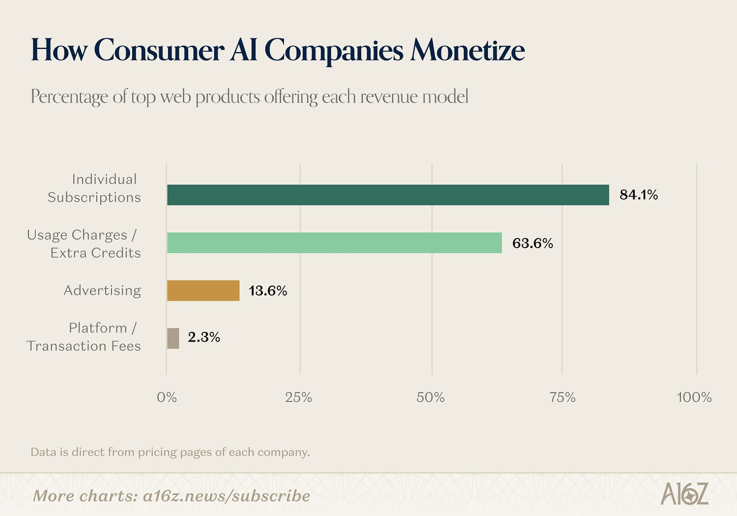
第五章 · 订阅之外，我们需要新的商业模式
绝大多数消费级 AI 产品靠订阅变现
▪ 消费级 AI 已经找到它的受众，但深度的使用仍然相当受限
▪ 几乎所有流量最大的消费级 AI 公司，都把最有价值的功能 —— 甚至仅仅是延长的会话时长 —— 置于付费墙之后
▪ 在网页前 50 名中的 44 款 AI 原生产品里，全部都已经上线了某种变现模式
▪ 个人订阅 84.1% ｜ 按量计费/额外额度 63.6% ｜ 广告 13.6% ｜ 平台费/交易费 2.3%
  – ＊公司可同时采用多种变现方式
图注：How Consumer AI Companies Monetize —— 网页 Top 产品中提供各变现模式的百分比。附注：数据直接来自各公司的定价页。

Slide 31
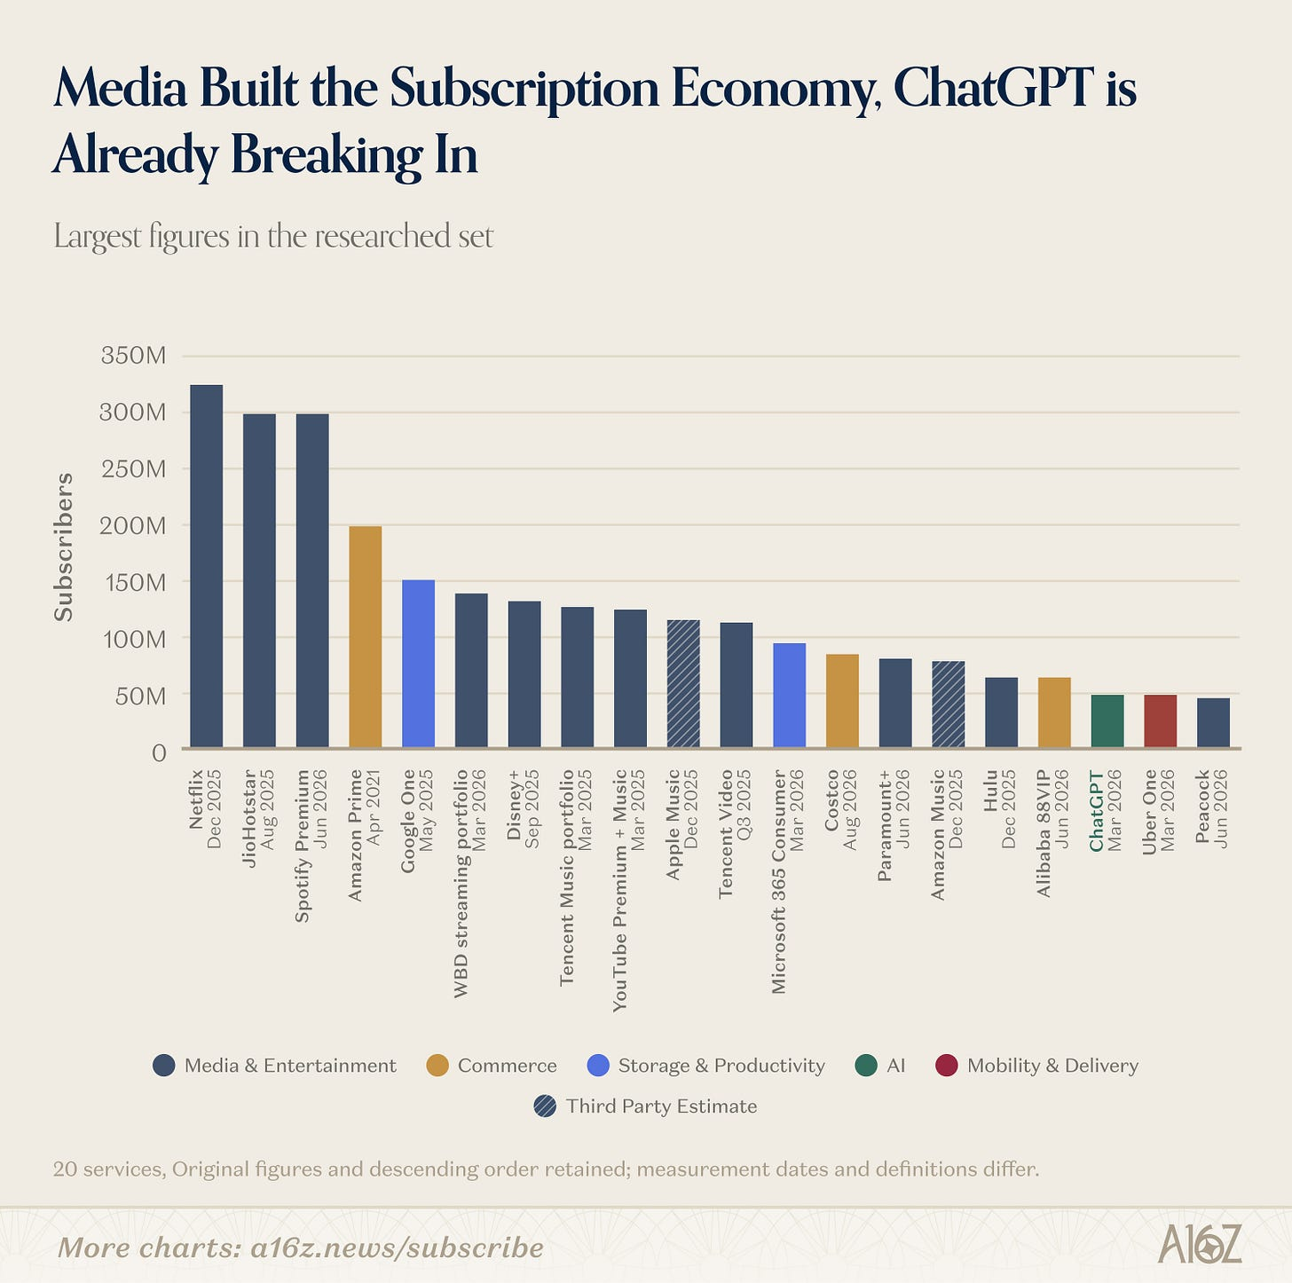
第五章 · 订阅之外，我们需要新的商业模式
媒体建立了订阅经济，ChatGPT 正在打破它
▪ 这是对前 AI 时代消费互联网的一次反转 —— 那时消费者本身就是产品，而不是为产品付费
▪ 2025 年，广告为 Meta 贡献 97.6% 的收入，为 Alphabet 贡献 73.2%
▪ Amazon 订阅服务业务收入 496 亿美元，但仅占总收入的 6.9%
▪ 全球前 20 大消费订阅产品中，65% 是媒体类业务（Netflix、Hotstar、Spotify 等）
▪ ChatGPT 在仅三年半的增长后便已进入前 20 —— 这恰恰说明打造庞大的付费消费订阅用户群有多么困难
图注：Media Built the Subscription Economy, ChatGPT is Already Breaking In —— 研究样本中规模最大者，按订阅数降序，测量时点与口径不同。Netflix 约 3.2 亿 ｜ Spotify Premium 约 3.0 亿 ｜ Amazon Prime 约 2.0 亿 ｜ Google One 约 1.5 亿 ｜ Disney+ 约 1.35 亿 ｜ ChatGPT 约 0.52 亿 ｜ Uber One 约 0.51 亿 ｜ Peacock 约 0.49 亿。图例：媒体与娱乐 / 电商 / 存储与生产力 / AI / 出行与配送；斜纹柱为第三方估算。

Slide 32
第五章 · 订阅之外，我们需要新的商业模式
为什么 AI 公司选择订阅，以及新模式如何浮现
▪ 卖广告或赚取交易收入往往需要庞大的用户基础；在模型成本高昂的当下，放弃早期收入并非选项
▪ 随着开源模型持续扩散，以及产品构建者能把「需要最昂贵前沿模型的任务」与「可使用更廉价智能的任务」分离开来，这一状况将变得容易
▪ ChatGPT 广告：8 月达到 10 亿美元的年化营收运行率，支撑它的是 12 亿周活跃用户
▪ OpenEvidence：估计 50–60% 的美国医生在用，如今也部分通过广告变现
▪ 个人助理可能开辟另一条路径：标准模式或是联盟佣金或抽成
  – Instinct 与 Muse 都描述过未来从交易中赚取佣金的计划，但目前都还没有这么做；ChatGPT 目前也不对产品内发起的购买收费

Slide 33
结语
下一个机会
▪ 我们的支出数据展示了 AI 对那些用其来构建、创作与推进工作的人而言有多么宝贵
▪ 下一个机会，是让它对日常生活中更多的人同样有用
▪ 订阅仍将是其中许多产品的自然选择
▪ 广告与交易费可能给创始人更多服务消费者的方式 —— 也给消费者一个真正接触 AI 魔力的机会
原文链接
https://www.a16z.news/p/top-100-consumer-ai-apps-seventh

Slide 34
原文声明
免责声明
▪ 本新闻通讯仅供信息参考，不应被依赖作为法律、商业、投资或税务建议。此外，本内容不构成投资建议，也并非供 a16z 任何基金的投资者或潜在投资者使用。
▪ 本新闻通讯可能链接至其他网站或包含来自第三方的信息 —— a16z 未独立核实，也不对该等信息的当前或持续准确性作出任何陈述。
▪ 若本内容包含第三方广告，a16z 未审查此类广告，亦不对其中所含任何广告内容或相关公司表示认可。
▪ 此处提及、引用或描述的任何投资或被投公司，并不代表 a16z 所管理工具的全部投资；完整投资清单请访问 https://a16z.com/investment-list/ 。其他重要信息见 a16z.com/disclosures 。
▪ 你之所以收到本新闻通讯，是因为你此前选择订阅；如希望退订，可立即取消订阅。
＊以上为原文免责声明段落的中文翻译。

